Slide 1
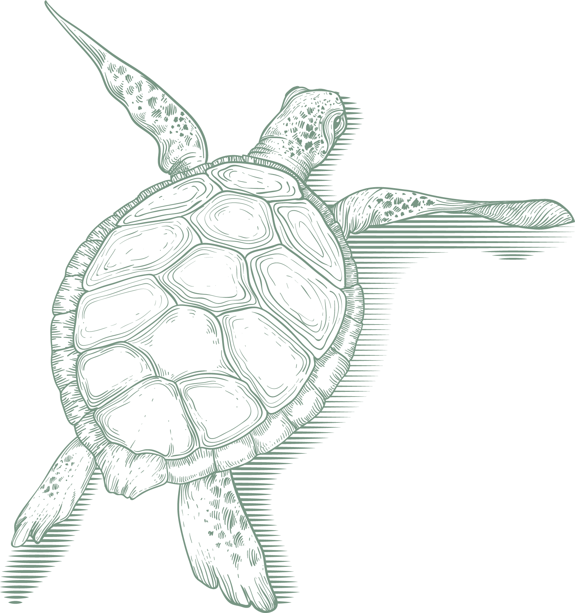
Bio-inspired computing
Turtle search algorithms
Chafai Hocine

Slide 2
Table des matieres
01
02
03
04
Introduction
Pourquoi les tortues
Algotithme de base
05
06
Exemple reel
Avantages et inconvéniants
Conclusion

Slide 3
1-Introduction
Les algorithmes d'optimisation inspirés de la nature représentent un domaine majeur de l'intelligence artificielle. Ils transposent les mécanismes biologiques observés dans la nature en méthodes computationnelles pour résoudre des problèmes complexes.

Slide 4
02
Pourquoi les tortues?

Slide 5
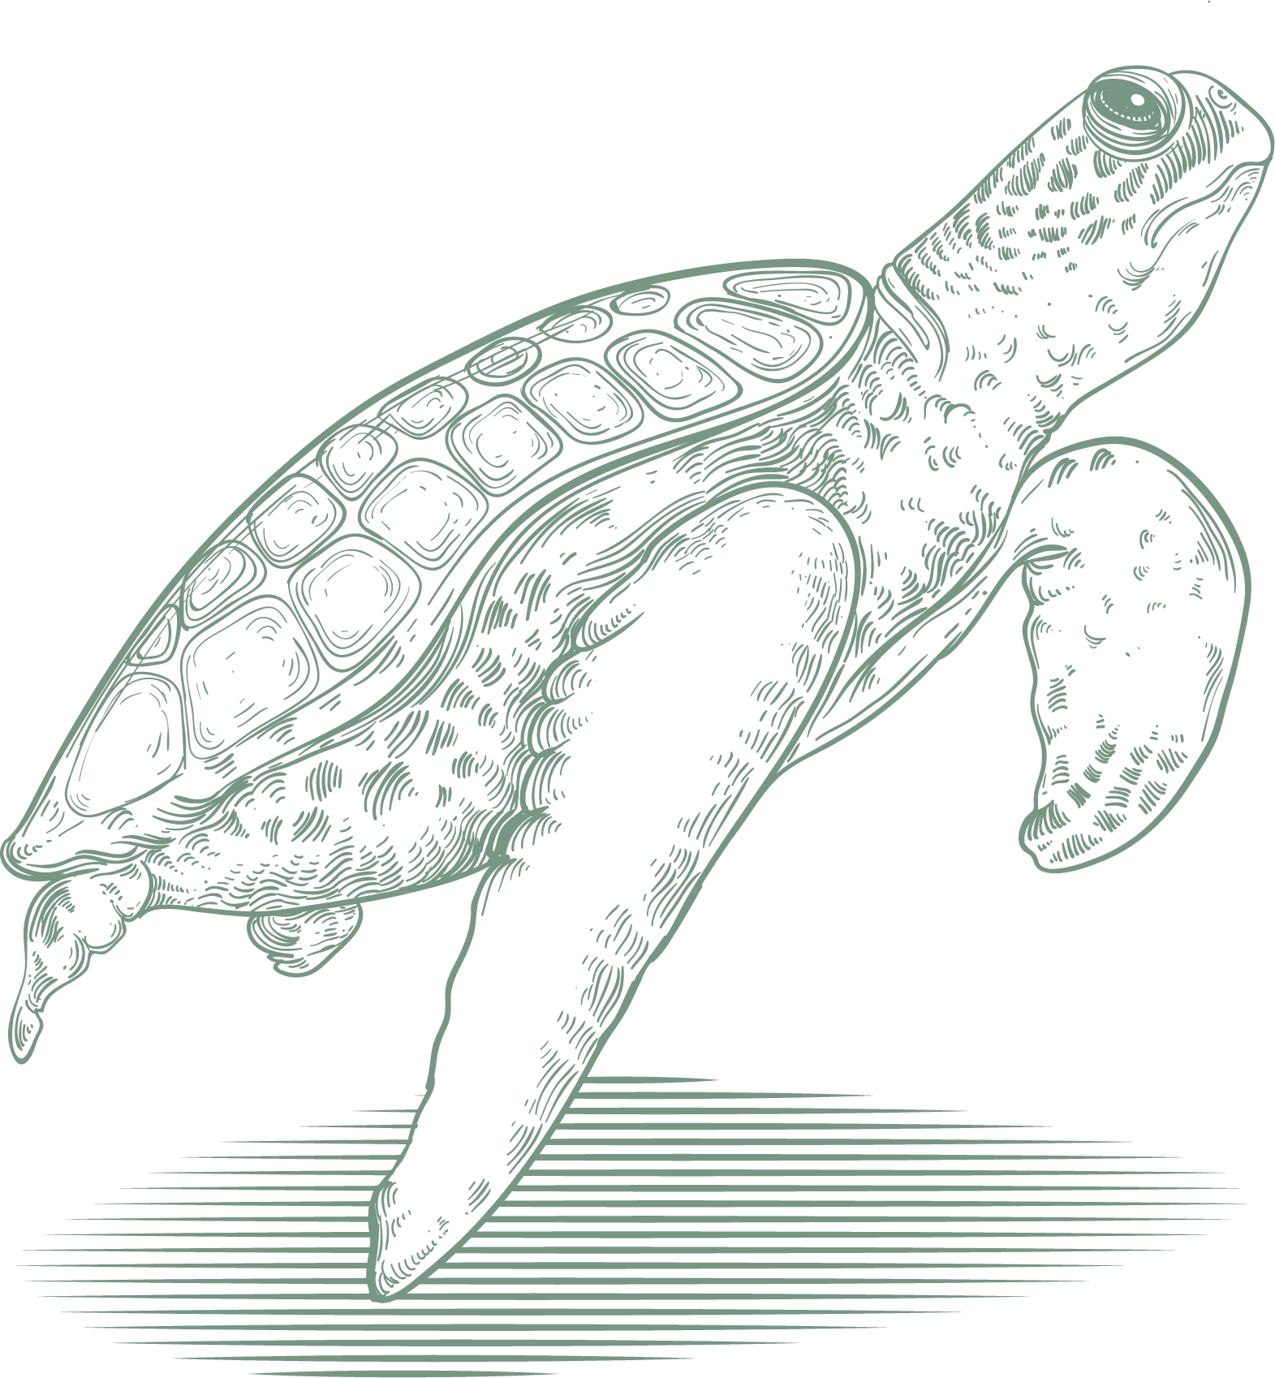
1- Aspect biologique
Les tortues, avec leurs comportements uniques de :
Migration précise sur de longues distances
Adaptation environnementale remarquable
Stratégies de survie efficaces
...offrent une source d'inspiration riche pour le développement d'algorithmes d'optimisation robustes.

Slide 6
20%
Il existe deux types de tortues qui ont inspiré ces algorithmes
aquatiques
Comportement | Description | Durée/Valeur
Migration | Parcours de milliers de km | Jusqu'à 10,000 km
Navigation | Retour précis à la plage natale | 90% de précision
Sélection de plage | Choix optimal pour la ponte | Évaluation multi-critères
Nidification | Construction de nids structurés | 3-7 couches par nid

Slide 7
80%
terrestres
Comportement | Caractéristique | Avantage
Mouvement lent | Progression régulière | Économie d'énergie
Défense active | Rétraction dans la carapace | Protection immédiate
Persévérance | Avancée constante | Atteinte certaine des objectifs

Slide 8
2- Methaphore l’approche artifitielle
Migration
Sélection Plage
Nid Hiérarchique
Exploration Globale
Évaluation Fitness
Recherche Multi-échelle
Eclosion
Mouvement lent
Défence
Selection naturelle
Convergence progressive
Ajustement dynamique

Slide 9
3- Algorithmes Inspirés des Tortues
1- TIOA Turtle-Inspired Optimization Algorithm
Caractéristiques :
mécanisme PAS : Pressure-Aware Step Size Si = Smax × exp(-k × Pi)
mécanisme TDE : Temperature-Driven Exploration Ei = Emin + (Emax - Emin) × sigmoid(Teff - f(Xi))
mécanisme MH : Migration & Homing Xi(t+1) = Xi(t) + μ(Xglobal - Xi(t)) + ν(Xhistorical - Xi(t))
combine mouvement lent + défense + adaptation + migration

Slide 10
2- Turtle Nesting Inspired Optimization
Processus en 5 étapes :
  Initialisation : Population aléatoire
  Sélection de plage : Ai = exp(-λ × (f(Xi) - fmin)/(fmax - fmin)) + η × rand()
  Construction du nid : Structure hiérarchique
  Éclosion adaptive : Phatch = 1 / (1 + exp(-β × (fitness - moyenne)))
  Migration des nouveau-nés : Vers les zones optimales
3- Sea Turtle Foraging Algorithm
Inspiration : Détection de Dimethyl Sulfide (DMS) pour localiser les proies
Application : Sélection de caractéristiques en sécurité informatique

Slide 11
4-Domaines d’Application
Domaine | Application Spécifique | Avantage
Ingénierie | Conception structurelle | Optimisation multi-objectifs
Informatique | Sécurité réseaux | Détection d'intrusion précise
Énergie | Systèmes photovoltaïques | Maximisation production
Logistique | Optimisation de routes | Réduction coûts transport
Santé | Diagnostic médical | Classification précise

Slide 12
03
L’Algorithme de Base : TIOA

Slide 13
1-Étapes principales
Ajustement du pas (SI)
Initialisation
Mise a jour position
Forte pression : recherche locale précise
Faible pression : exploration large
Population
Dimension
Bounds …ex
2.1
2.2
2.3
2.4
01
Calcule de pression (PAS)
Calcule de direction (MH)
Quand une tortue sens du danger (pression),elle réduit ces mouvements
Solutions candidates

Slide 14
Vers la meilleur zone
Mise a jour optimum
3
2.5
Retour solution finale
Par une condition d’arret

Slide 15
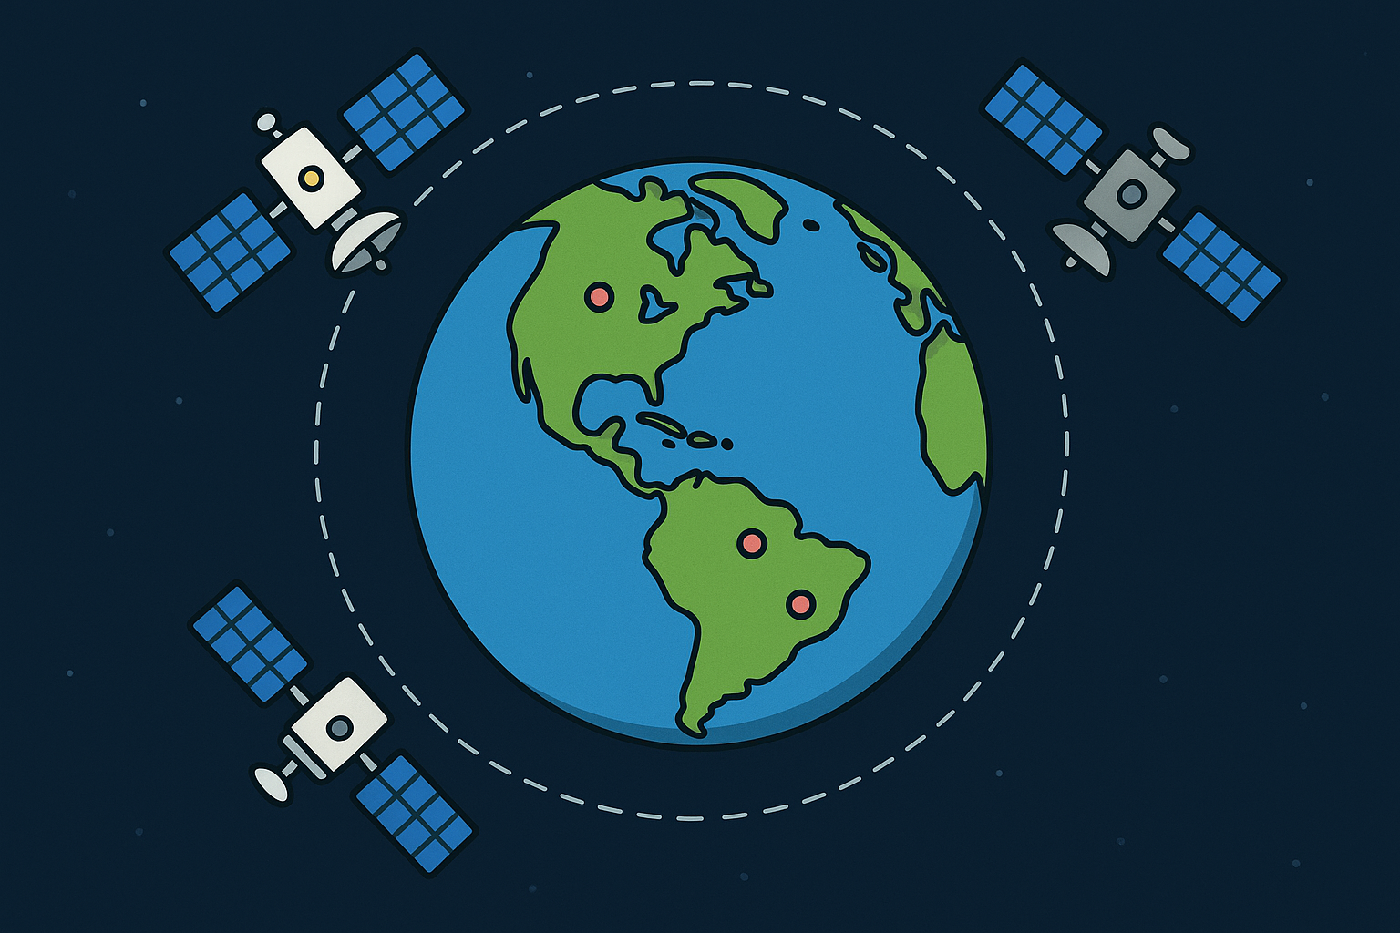
Exemple Réel / Théorique + Code Python
Contexte :
Une agence spatiale doit déployer une constellation de 3 satellites en orbite autour de la Terre pour assurer une surveillance globale.
Objectif Principal :
Positionner optimalement les 3 satellites pour qu'ils puissent observer simultanément 5 points stratégiques sur la surface terrestre.

Slide 16
Avantages des Approches Tortues
Avantages
Equilibre exploration-exploitation | ✔
Robustesse aux minima locaux | ✔
Adaptabilité aux problèmes complexes | ✔

Slide 17
Inconvéniats des Approches Tortues
Inconvéniants
Convergence parfois lente (mouvement lent naturel) | ✘
Paramétrage sensible | ✘
Peu connus, donc moins de retours industriels | ✘

Slide 18
06
conclusion
TIOA, TNIO et STFA démontrent que la nature continue d'être une source inépuisable d'inspiration pour le développement d'algorithmes intelligents capables de relever les défis computationnels modernes.
L'avenir de ces approches semble prometteur, avec un potentiel important pour des applications industrielles et scientifiques concrètes.”

Slide 19
Merci!
Présenté par
Chafai Hocine houcinechafai3@gmail.com

Slide 20
Resources
Zhang, J. . Turtle-Inspired Optimization Algorithm. Journal of Bio-inspired Computation.
Zhang, J. . Turtle Nesting Inspired Optimization Algorithm. IEEE Transactions on Evolutionary Computation.
Escorcia-Gutierrez, J. et al.. Sea Turtle Foraging Algorithm for IoD Security. Computers and Electrical Engineering.
Yang, X.-S. . Nature-Inspired Optimization Algorithms. Elsevier.
Mirjalili, S. Evolutionary Algorithms and Neural Networks. Springer.

